Slide 1
Основы тестирования ПО

Slide 2
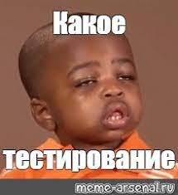
Что такое тестирование?

Slide 3

Основы тестирования ПО
Тестирование программного обеспечения - проверка соответствия между реальным и ожидаемым поведением программы, осуществляемая на конечном наборе тестов, выбранном определённым образом.
Notes:
В более широком смысле, тестирование - это одна из техник контроля качества, включающая в себя активности по планированию работ (Test Management), проектированию тестов (Test Design), выполнению тестирования (Test Execution) и анализу полученных результатов (Test Analysis).

Slide 4
Цель тестирования
Первичная - предоставление информации о качестве текущего продукта
Вторичная:
валидация
верификация
обнаружение дефектов
Notes:
Первичная [Сами по себе сообщения о дефектах бесполезны, если не донести их до ответственных лиц] Вторичная
Валидация - это определение соответствия разрабатываемого ПО ожиданиям и потребностям пользователя, требованиям к системе [BS7925-1]. [Ревью требований]
Верификация - это процесс оценки системы или её компонентов с целью определения удовлетворяют ли результаты текущего этапа разработки условиям, сформированным в начале этого этапа[IEEE]. Т.е. выполняются ли наши цели, сроки, задачи по разработке проекта, определенные в начале текущей фазы. [Проверка реализации]

Slide 5
Принципы тестирования
Принцип 1 — Тестирование демонстрирует наличие дефектов (Testing shows presence of defects)
Notes:
Тестирование может показать, что дефекты присутствуют, но не может доказать, что их нет. Тестирование снижает вероятность наличия дефектов, находящихся в программном обеспечении, но, даже если дефекты не были обнаружены, это не доказывает его корректности. Все дефекты найти невозможно.

Slide 6
Принципы тестирования
Принцип 2 — Исчерпывающее тестирование недостижимо (Exhaustive testing is impossible)
Notes:
Полное тестирование с использованием всех комбинаций вводов и предусловий физически невыполнимо, за исключением тривиальных случаев. Невыполнимо из-за временных и иногда технических ограничений. Вместо исчерпывающего тестирования должны использоваться анализ рисков и расстановка приоритетов, чтобы более точно сфокусировать усилия по тестированию.

Slide 7
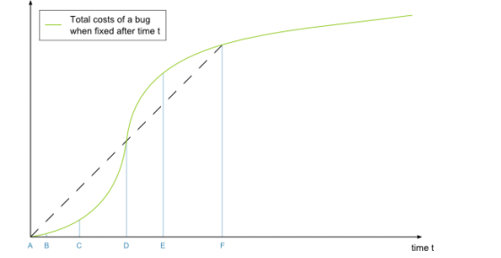
Принципы тестирования
Принцип 3 — Раннее тестирование (Early testing)
Notes:
Чтобы найти дефекты как можно раньше, активности по тестированию должны быть начаты как можно раньше в жизненном цикле разработки программного обеспечения или системы, и должны быть сфокусированы на определенных целях. [Стоимость бага и почему распределяется именно так]

Slide 8
Принципы тестирования
Принцип 4 — Скопление дефектов (Defects clustering)
Notes:
Усилия тестирования должны быть сосредоточены пропорционально ожидаемой, а позже реальной плотности дефектов по модулям. Как правило, большая часть дефектов, обнаруженных при тестировании или повлекших за собой основное количество сбоев системы, содержится в небольшом количестве модулей.

Slide 9
Принципы тестирования
Принцип 5 — Парадокс пестицида (Pesticide paradox)
Notes:
Если одни и те же тесты будут прогоняться много раз, в конечном счете этот набор тестовых сценариев больше не будет находить новых дефектов. Чтобы преодолеть этот «парадокс пестицида», тестовые сценарии должны регулярно рецензироваться и корректироваться, новые тесты должны быть разносторонними, чтобы охватить все компоненты программного обеспечения, или системы, и найти как можно больше дефектов. Одним из основных способов преодоления эффекта пестицида является смена тестовых наборов для сценария. Т. е. сам сценарий остаётся тем же, но для его прохождения используются другие, новые данные.

Slide 10

Принципы тестирования
Принцип 6 — Тестирование зависит от контекста (Testing is concept depending)
Notes:
Тестирование выполняется по-разному в зависимости от контекста. Например, программное обеспечение, в котором критически важна безопасность, тестируется иначе, чем сайт электронной коммерции. Для электронной коммерции важны end-to-end и метрики. В то время, как для внутреннего портала сотрудников госкорпорации сбор метрик не нужен и не критичен. Но критично отсутствие уязвимости

Slide 11
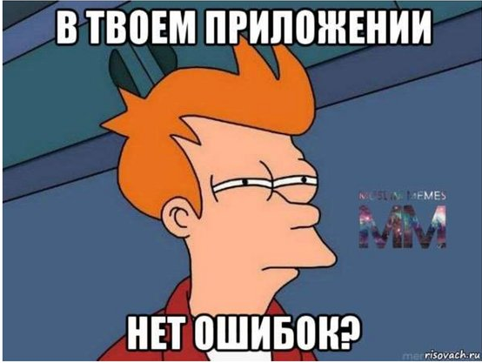
Принципы тестирования
Принцип 7 — Заблуждение об отсутствии ошибок (Absence-of-errors fallacy)
Notes:
Обнаружение и исправление дефектов не помогут, если созданная система не подходит пользователю и не удовлетворяет его ожиданиям и потребностям. Если разработанная система не соответствует потребностям заказчика и не подходит для работы, количество найденных и устраненных ошибок не имеет значения – использование программы бессмысленно.
Идеальной программой без единого бага является та, которую еще не создали. Процесс тестирования помогает уменьшить вероятность пропуска дефектов, которые все еще находятся в программе. Даже если в процессе тестирования баги не были обнаружены, это не значит, что программа их не содержит. Пример: пользователь решил сделать заказ в интернет-магазине: нашёл нужный товар на сайте -> добавил его в корзину -> перешёл к оформлению заказа -> увидел большое количество полей, необходимых для заполнения (без которых можно было бы обойтись) -> начал заполнять, психанул и ушёл искать товар в другом месте :). Т.е. с точки зрения требований функционал может работать корректно, критичных ошибок в функционале не было обнаружено, но пользователь пойдёт в интернет-магазин, где можно купить нужный товар за пару кликов, потому что это быстрее и удобнее.

Slide 12
Виды тестирования
По функциональности:
Функциональные виды тестирования:
функциональное тестирование
тестирование пользовательского интерфейса
тестирование безопасности
тестирование взаимодействия
Нефункциональные виды тестирования:
нагрузочное тестирование
стресс-тестирование
тестирование производительности
usability testing
Notes:
В чём ценность для тестировщика/QA-инженера знаний видов тестирования, как это используется в работе?
1) для того, чтобы лучше понимать подходы к тестированию программного обеспечения - пример про приложение, что непонятно, что с ним делать. Вы смотрите на приложение, приложение смотрит на вас. и тут вы вспоминаете что у вас в голове есть классификация видов тестирования. Она может послужить отправной точкой для полёта вашей мысли, которая приведёт к созданию тест-плана. Пример про функциональные тесты;
2) зная виды тестирования, можно определить для себя, в какое направление углубляться и на что обращать внимание при обучении;
3) для сокращения времени коммуникации в команде;
4) поднятие своего профессионального авторитета.
Функциональные виды тестирования:
функциональное тестирование - вид тестирования, который проверяет, что каждая функция программного приложения работает в соответствии с требованиями.
тестирование пользовательского интерфейса - процесс проверки того, соответствует ли пользовательский интерфейс программного обеспечения требованиям, и удобно ли пользователям работать с программным продуктом.
тестирование безопасности - оценка уязвимости программного обеспечения к различным атакам.
тестирование взаимодействия - проверка способности приложения взаимодействовать с одним и более компонентами или системами. Сюда относятся тестирование совместимости и интеграционное тестирование
Нефункциональные виды тестирования:
нагрузочное тестирование - вид тестирования, который позволяет оценить поведение системы при возрастающей нагрузке. Целью нагрузочного тестирования является также определение максимальной нагрузки, которую может выдержать система.
стресс-тестирование - оценка надёжности и устойчивости системы в условиях, превышающих пределы нормального функционирования. Стресс-тестирование особенно необходимо для «критически важного» ПО.
тестирование производительности - тестирование, которое проводится с целью определения, как быстро работает вычислительная система или её часть под определённой нагрузкой.
usability testing - тестирование, которое проводится с целью оценить удобство, интуитивность, полезность и удовлетворенность от использования продукта для конечного пользователя.

Slide 13

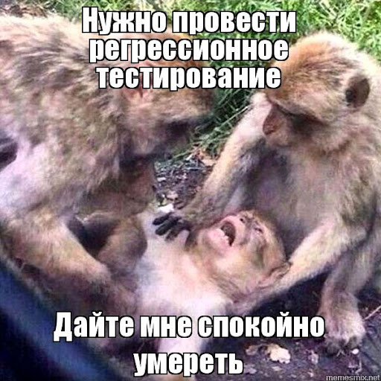
Виды тестирования
По связи с изменениями продукта:
smoke testing
регрессионное тестирование
повторное тестирование (re-testing)
тестирование сборки/build verification test
санитарное тестирование/sanity testing
Notes:
По связи с изменениями продукта:
smoke testing - процесс тестирования программного обеспечения, который определяет, является ли развёрнутая сборка программного обеспечения стабильной или нет. Cостоит из минимального набора тестов на явные ошибки.
регрессионное тестирование - проверка ранее протестированного функционала, позволяющая убедиться, что внесённые изменения не повлекли за собой появления дефектов в той части программы, которая не менялась.
повторное тестирование (re-testing) - вид тестирования, выполняемый для проверки того, что тестовые примеры, которые ранее были неудачными при окончательном выполнении, успешно пройдены после устранения дефектов.
тестирование сборки/build verification test - набор тестов, запускаемых при каждой новой сборке, чтобы убедиться, что сборка тестируема.
санитарное тестирование/sanity testing - используется с целью доказательства работоспособности конкретной функции или модуля согласно заявленным техническим требованиям.
(если будет вопрос, чем отличается санитарное от дымового - санитарное тестирование ориентировано на глубинное исследование определенной функции, а дымовое – на тестирование большого количества функционала за самые короткие сроки)

Slide 14
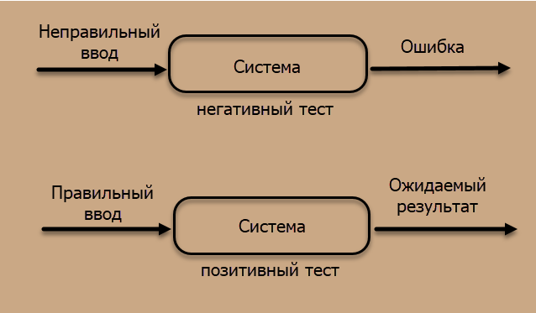
Виды тестирования
По направлению тестирования:
позитивное тестирование - прямые сценарии, ожидаемое поведение пользователя;
негативное тестирование - как продукт ведет себя, когда пользователь ведет себя не так, как должен
Notes:
По направлению тестирования:
позитивное тестирование - исследуются прямые сценарии, ожидаемое поведение пользователя;
негативное тестирование - проверяется поведение продукта в условиях, когда пользователь ведёт себя не так, как должен.

Slide 15
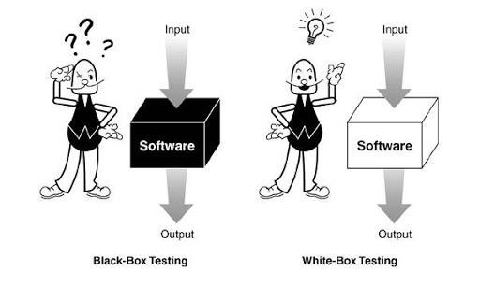
Виды тестирования
По знанию системы:
тестирование черного ящика
тестирование белого ящика
тестирование серого ящика
Notes:
По знанию системы:
тестирование черного ящика - нет доступа к коду
тестирование белого ящика - есть доступ к коду
тестирование серого ящика - есть неполное знание внутреннего устройства ПО (например, нет доступа к коду, но есть информация о том, что происходит “под капотом”)

Slide 16

Виды тестирования
По степени автоматизации:
ручное
полуавтоматизированное
автоматизированное
Notes:
По степени автоматизации:
ручное - тестирование, которое выполняется человеком вручную, без использования средств автоматизации
полуавтоматизированное - ручное тестирование с частичным использованием средств автоматизации (например, средств захвата/воспроизведения)
автоматизированное - реализуется при помощи средств автоматизации, прогон тестов возможен без участия человека.

Slide 17
Виды тестирования
По уровню тестирования:
модульное (компонентное)
интеграционное
системное
По исполнителям тестирования:
альфа-тестирование
бета-тестирование
По формальности:
по тестам
исследовательское
свободное
Notes:
По уровню тестирования:
модульное (компонентное) - тестирование отдельных модулей/компонентов программного обеспечения. Его цель заключается в том, чтобы проверить, что каждая единица программного кода работает должным образом. Данный вид тестирование выполняется разработчиками на этапе кодирования приложения (unit testing).
интеграционное - тестирование взаимодействия между программными модулями (например, интеграция с платёжной системой)
системное - уровень тестирования, который проверяет законченный и полностью интегрированный программный продукт. Основной задачей системного тестирования является проверка как функциональных, так и не функциональных требований в системе в целом.
По исполнителям тестирования:
альфа-тестирование - внутреннее приёмочное тестирование программного обеспечения, выполняемое на ранних этапах разработки, обычно проводимое силами команды разработчиков продукта.
бета-тестирование - выполняется «реальными пользователями» программного приложения в «реальной среде» и может рассматриваться как форма внешнего приёмочного тестирования.
По формальности:
по тестам - с использование заранее написанных тест-кейсов.
исследовательское - метод ручного тестирования, целью которого является взаимодействие с приложением без детальной подготовки, основанное на знаниях и опыте. Характеризуется вдумчивым подходом.
свободное - вид тестирования, который выполняется без подготовки к тестам, без определения ожидаемых результатов, без проектирования тестовых сценариев. Обычно относится к процессу импровизации, поиска ошибки экспромтом.

Slide 18
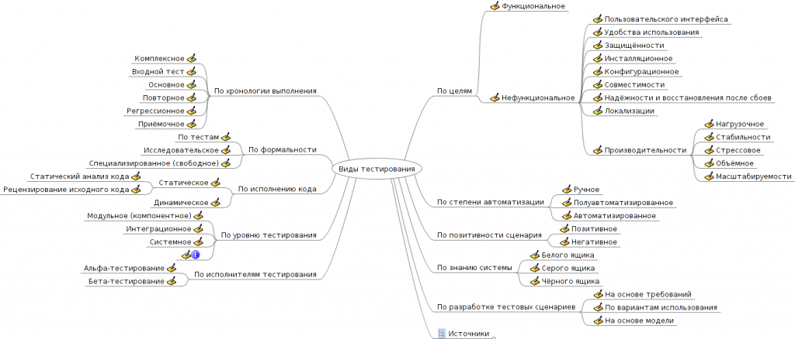
Виды тестирования
С другими классификациями и полезными материалами по видам тестирования можно ознакомиться ЗДЕСЬ: Классификация видов тестирования / Хабр
В чём разница Smoke, Sanity, Regression, Re-test и как их различать?
Классификация видов тестирования: по целям, уровню, важности
Как искать баги — исследовательские туры Уиттакера

Slide 19
Процесс разработки ПО

Slide 20
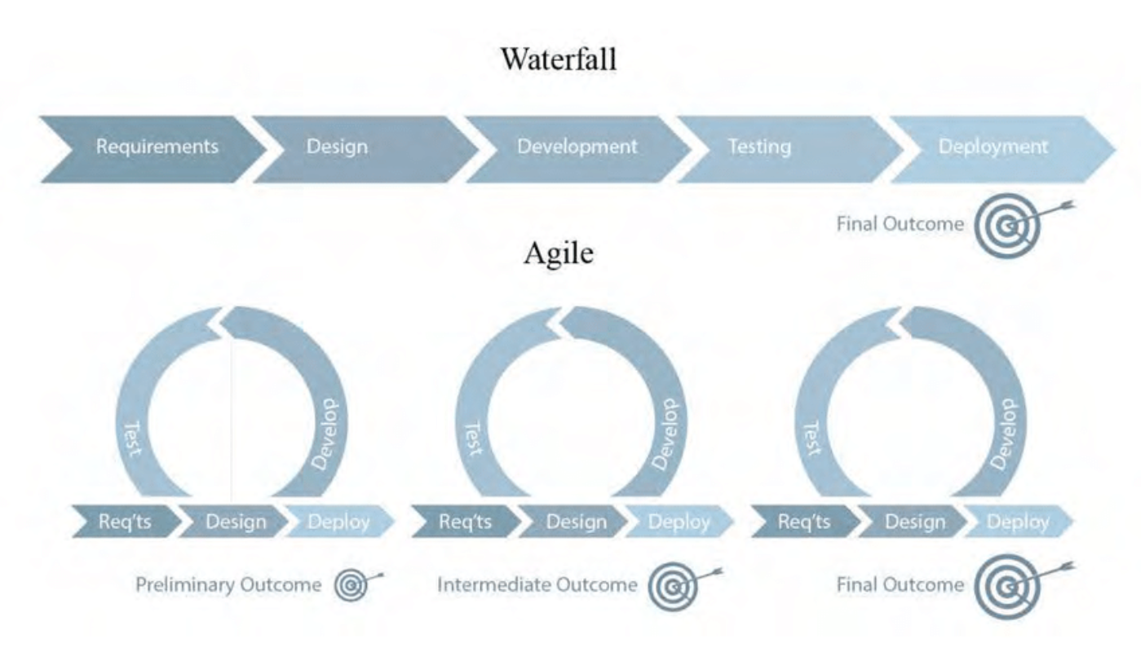
Методологии
разработки
Способ разработки выбирается исходя из задач бизнеса, объема работ, времени и бюджета.
Наиболее популярными считаются Waterfall - каскадная, и Agile - гибкая.
Notes:
Способ разработки выбирается исходя из задач бизнеса, объема работ, времени и бюджета. Наиболее популярными считаются Waterfall - каскадная, и Agile - гибкая.
Waterfall (с англ. – «водопад») – предполагает последовательный переход к каждому этапу разработки и невозможностью вернуться на шаг назад. Внести какие-либо изменения будет возможно только после релиза проекта.
Agile – система, основанная на принципе «гибкого» управления проектами. Ключевая особенность такого подхода - создание проекта в несколько циклов (итераций), в конце каждого виден конкретный результат, который позволяет понять, по какому пути двигаться дальше. Сюда относят методики Scrum, Kanban, Lean, FDD, Экстремальное программирование (XP), и т.д.

Slide 21
Процесс разработки
Отделы
PM
Analysts
Designers
Android dev
iOS dev
Frontend dev
Backend dev
QA
Support

Slide 22

Процесс разработки
PM
Android

Slide 23
Процесс разработки
Management
Product owner
Account manager
Project manager
Project administrator
Notes:
Product Owner (владелец продукта) - человек, который управляет созданием продукта и отвечает за то, что получится в результате.
Account Manager
Project Manager (менеджер проекта) - человек, который организует бесперебойную работу всех процессов и обеспечивает связь между заказчиком и командой разработки.
Project Administrator

Slide 24
Процесс разработки
Analytics
Business analyst
System analyst
Product analyst
Notes:
Business Analyst - выясняет, каковы реальные потребности бизнеса, на базе этих знаний принимает решения по изменению IT-системы и отдельных процессов.
System Analyst - грубо говоря, переводчик технических заданий (требований заказчика) на привычный язык IT-специалистов.
Product Analyst

Slide 25
Процесс разработки
Design
Designer
UX researcher
Notes:
Designer - специалист, разрабатывающий визуальную часть ИТ-продукта.
UX Researcher

Slide 26
Процесс разработки
Development
Android developer
iOS developer
Frontend developer
Backend developer
DevOps
System architect
Notes:
Android Developer - занимается созданием приложений для Android-устройств
iOS Developer - занимается созданием приложений для iOS-устройств
Frontend Developer - разработчик, который занимается клиентской частью: версткой шаблона сайта, созданием пользовательского интерфейса.
Backend Developer - разработчик, который занимается серверной частью: базой данных, архитектурой, программной логикой.
DevOps
System Architect

Slide 27
Процесс разработки
Testing
QA Engineer
QA Lead
QA Automation
* support engineer
Notes:
QA Engineer (см. подробнее на следующем слайде)
QA Lead - несёт ответственность за организацию процесса тестирования на проекте, планирование и контроль действий по тестированию, управление группой тестировщиков/QA.
QA Automation - использует программные средства для создания тестов и проверки результатов выполнения.
* support engineer - инженер техподдержки

Slide 28
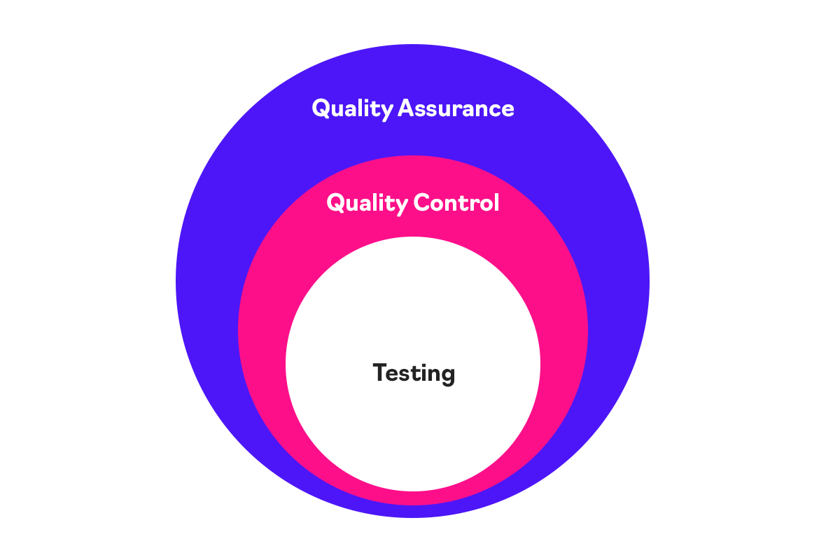
Процесс разработки
Test Engineer (тестировщик)
Quality Сontrol Engineer (QC)
Quality Assurance Engineer (QA)
Notes:
В отделе качества каждый выполняет свою роль и, если расставить роли по сложности функционала и уровню ответственности, это выглядит так:
Test Engineer (тестировщик),
Quality Control Engineer (QC),
Quality Assurance Engineer (QA)
Test engineer отвечает за прохождение чек-листов, тест-кейсов, проверку и документирование дефектов, разработку документации;
Quality Control, в дополнение к обязанностям тестировщика, анализирует результаты тестирования и качество билдов, выявляет причины отклонений;
Quality Assurance анализирует весь проект и процессы, ищет решения, превентивно работает над улучшением качества продукта.
Проще говоря, QA-инженер, в отличие от тестировщика, подходит к контролю качества глобально, следит за нормализацией процессов, а не отстраненно бдит над созданием функционала.

Slide 29
Процесс
разработки
Участники:
Product owner
Project manager
Business analyst/System analyst
Designer
Backend developer
iOS/Android/Frontend developer
QA engineer

Slide 30
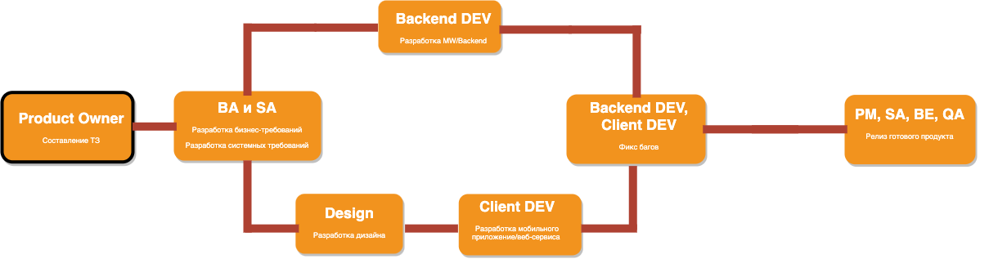
Процесс
разработки
Notes:
PM принимает участие во всём процессе.

Slide 31
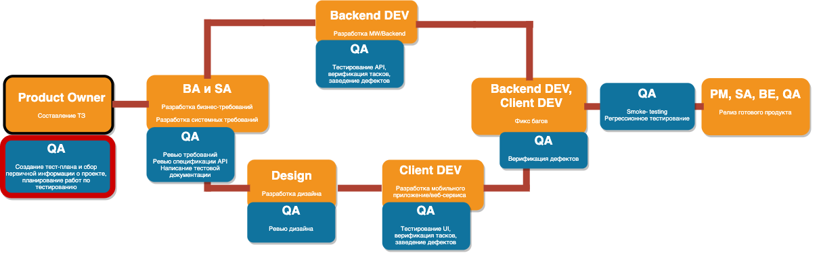
Процесс разработки
Notes:
Активности QA во время релиза: прохождение smoke на продуктовом контуре, если что-то пошло не так - ресёрч по возникшим проблемам.

Slide 32
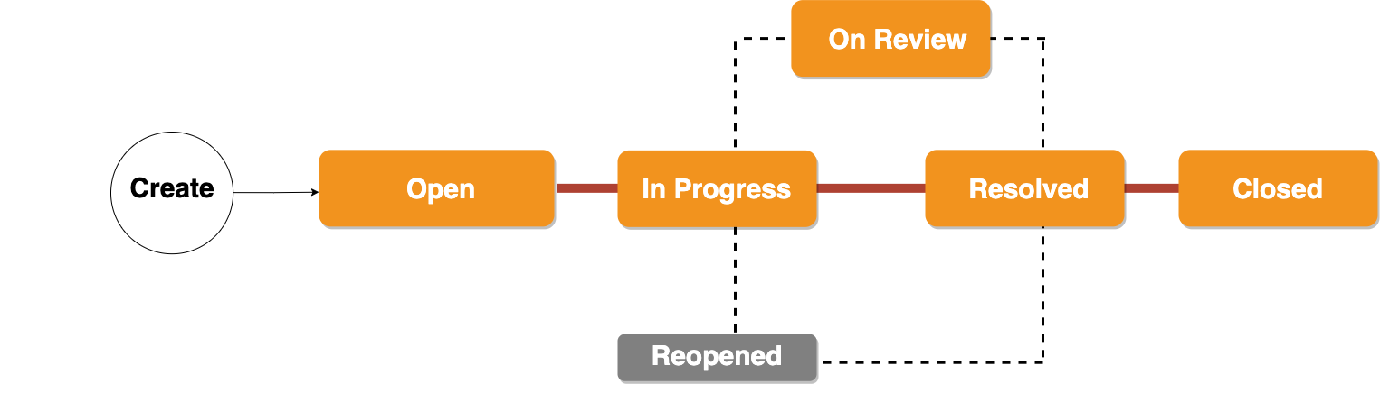
Процесс разработки
Жизненный цикл задачи

Slide 33
Процесс разработки
Дополнительные материалы:
Agile или Waterfall? Сравнение методологий веб-разработки — Офтоп на vc.ru
Scrum vs Kanban: в чем разница и что выбрать?
Google :)

Slide 34
Процесс разработки
Домашнее задание:
С помощью инструмента draw.io cоставить по аналогии с ЖЦ задачи схему ЖЦ (жизненного цикла) дефекта. Указать для каждого статуса роли (кто может присваивать определённый статус задаче/дефекту).
Основываясь на самостоятельном изучении методологий разработки ПО, предположить, в каком ещё статусе могут быть таски/баги.
С помощью инструмента draw.io дополнить схему с процессом разработки артефактами, которые инженер создаёт на каждом из этапов QA (бирюзовые блоки). Учитывать, что артефактов может быть несколько.

Slide 35
Процесс разработки
Окружение для домашнего задани:
Аутентифицироваться под своим Google аккаунтом в
Flowchart Maker & Online Diagram Software.
(В окне “Save diagrams to:” выбрать “Google Drive”, затем нажать кнопку Authorize и дать все доступы)
Выбрать Create New Diagram
В списке шаблонов выбрать группу Business, затем шаблон Timeline 2
Выполнить задания 1 и 3 (в разных файлах)
Для каждого файла настроить доступ по ссылке, для этого в правом верхнем углу нажать кнопку “Share”, в появившемся окне нажать “Разрешить доступ всем, у кого есть ссылка”
В Confluence в странице с названием [%nick_name%] ДЗ 1-2, разместить ссылки полученные в шаге 5 (Результат выполнения заданий 1 и 3), а также результат выполнения задания 2.
Также разместить в Confluence на странице [%nick_name%] ДЗ 1-2 сами файлы, они лежать на гугл диске.

Slide 36
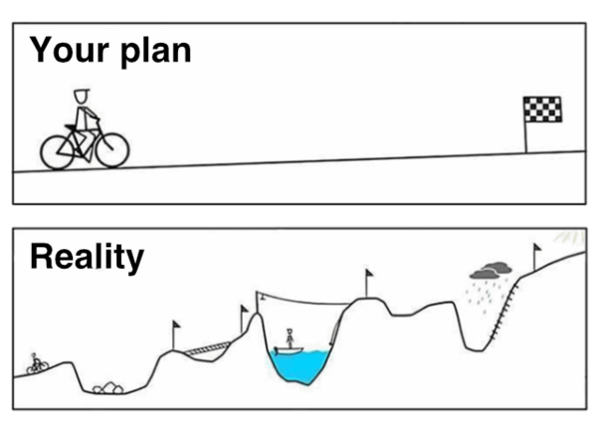
Дедлайн по домашнему заданию:
15 ноября 18:00

